Slide 1
Yo escuché…
¿Qué música escuchaste ayer?

Slide 2
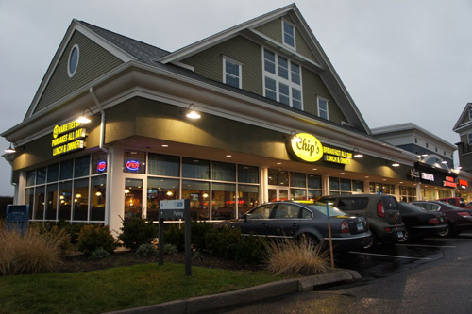
Yo desayuné en Chips.
¿Dónde desayunaste?

Slide 3
Yo miré…
¿Qué programa miraste en la tele anoche?

Slide 4
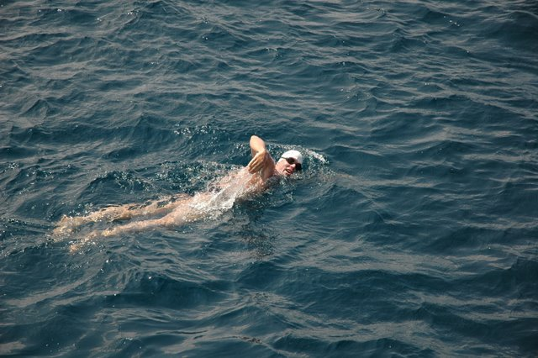
nadó
Pablo fue a la playa y él ___________en el oceano.

Slide 5
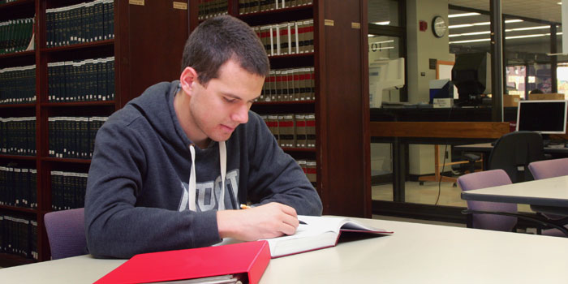
estudió
José fue a la biblioteca y él ______________por muchas horas.

Slide 6
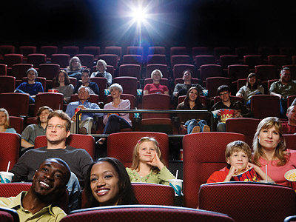
miraron
Ustedes fueron al cine y _____________una película muy buena.

Slide 7
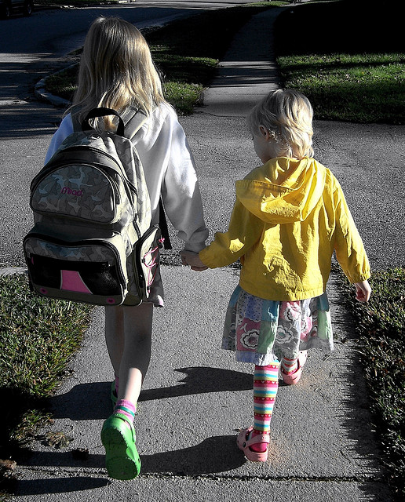
caminaron
Susana y Marta__________a la escuela. No fueron en autobús.

Slide 8
compró
Mi hermana__________un anillo en la joyería.

Slide 9
bailaste
Tú fuiste a la clase de bailet y tú_____________

Slide 10
cenaron
Fueron al restaurante a las ocho de la noche. Ellos_____________

